Slide 1


vc-2. Visual Studio C++ のデバッガー
（Visual Studio C++ の機能と操作演習，全5回）
https://www.kkaneko.jp/cc/vc/index.html
金子邦彦

Slide 2
目次
2-1. デバッガーの機能
2-2. ステップオーバー機能
2-3. 変数の変化，プログラム実行の流れ

Slide 3
2-1 デバッガーの機能

Slide 4
2-1 デバッガー
デバッガーとは、プログラムの不具合（バグ）の発見や修正を支援するソフトウェアのこと
※ バグを自動的に取り除いてくれるわけではない
主な機能
◆ ブレークポイント機能： プログラムの実行中断
◆ トレース機能： プログラム実行中に変数の値などを表示

Slide 5
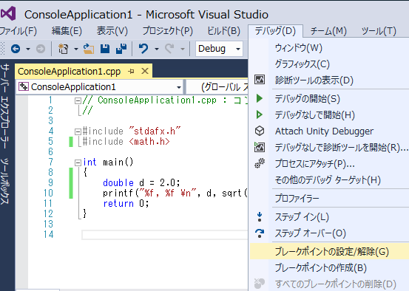
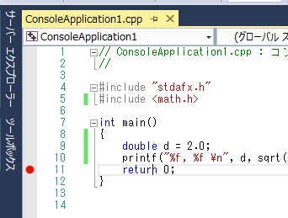
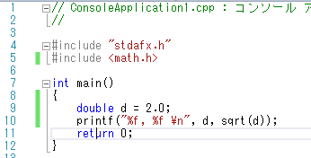
Visual Studio 2015 でのブレークポイント設定手順
赤丸
① 「return 0;」の行を
マウスでクリック
② 「デバッグ」→「ブレークポイントの設定/解除」
③ ブレークポイントが設定されるので確認
ブレークポイントとは、
プログラムの実行を中断
させたい行．複数設定可
ブレークポイントを解除したいときは赤丸をクリック
※ 同様の操作で、ブレークポ
イントの設定もできる

Slide 6
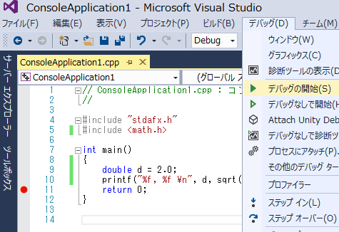
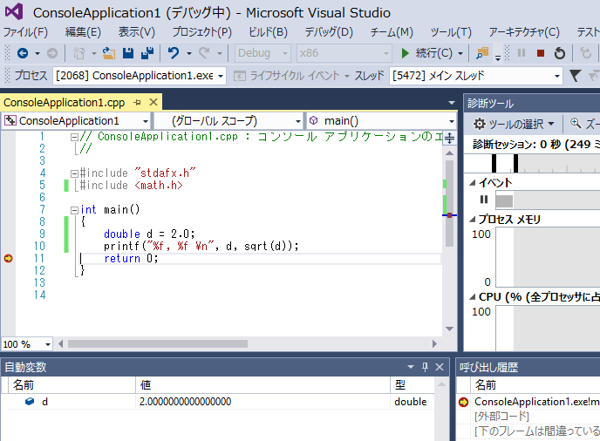
Visual Studio 2015 でのデバッガー起動手順
① 「デバッグ」
→ 「デバッグの開始」
形が変化！ これは、プログラムの実行が、ここで中断していることを示す
ブレークポイントが設定された状態で、デバッガーを起動しようとしている

Slide 7
パソコン演習
Visual Studio 2015 で「return 0;」の行にブレークポイントを設定しなさい
Visual Studio 2015 でデバッガーを起動しなさい．「return 0;」の行で、実行が中断することを確認しなさい
あとで使うので、中断したままにしておくこと

Slide 8
2-2 ステップ実行機能

Slide 9
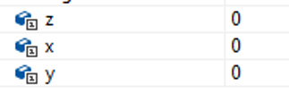
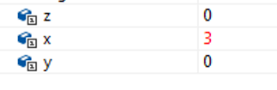
2-1 ステップ実行機能
ステップ実行機能を使うことで、
変数の値の変化
※ 変数名と値の対応表
メモリ中のデータの変化 ※ ダンプリスト形式
変数 x の値が 0 から 3 に変化
＜ステップ実行機能で表示できる＞

Slide 10
ステップ実行の種類
ステップオーバー F10キー
  プログラム実行を１行進める．関数の中に入らない
ステップイン F11キー
  プログラム実行を１行進める．関数の中に入る
ステップアウト Shift と F1１キー同時押し
  関数の外に出る
※ 「関数」は、
プログラミング言語の関数のこと

Slide 11
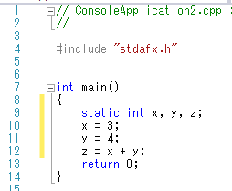
Visual C++ のソースファイル例
← ４行追加
自動生成されたプログラムを活用（４行追加するだけ）

Slide 12
Visual C++ のソースファイル例
変数 x に値 3 をセット
変数 y に値 4 をセット
x と ｙ の値を足して、
結果を z に格納
※ 「static int x, y, z;」の「static」は、変数 x, y, z のメモリへの格納法をコントロールするキーワード

Slide 13

変数の値の変化
この行で、 x の値は 3 に変化
この行で、 y の値は 4 に変化
この行で、 z の値は 7 に変化

Slide 14
パソコン演習
Visual Studio 2015 を起動しなさい
Visual Studio 2015 で、Win32 コンソールアプリケーション用プロジェクトを新規作成しなさい
ステップオーバー機能
プロジェクトの「名前」は何でもよい

Slide 15
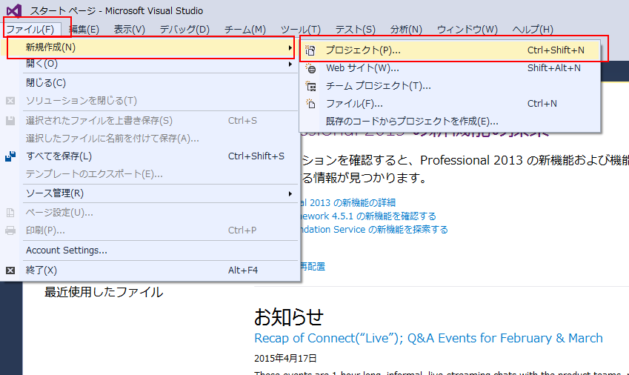
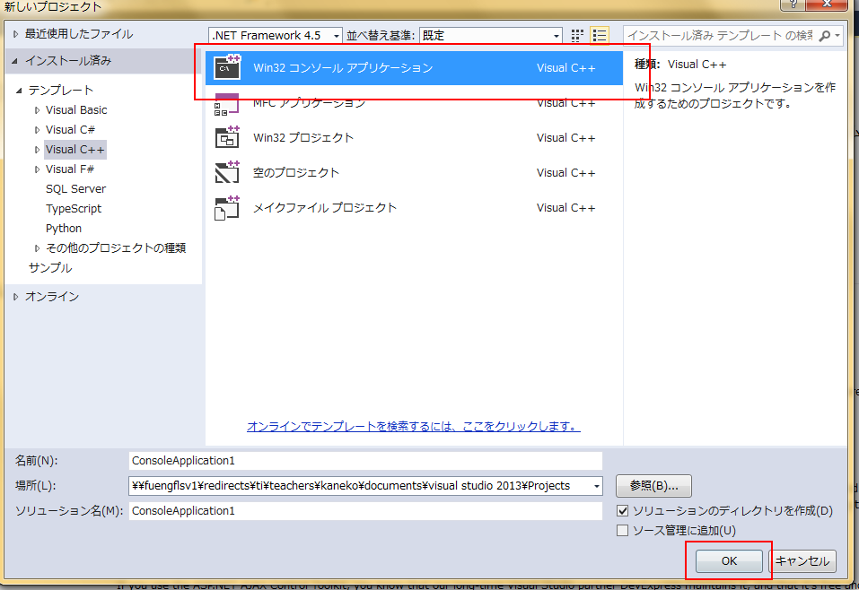
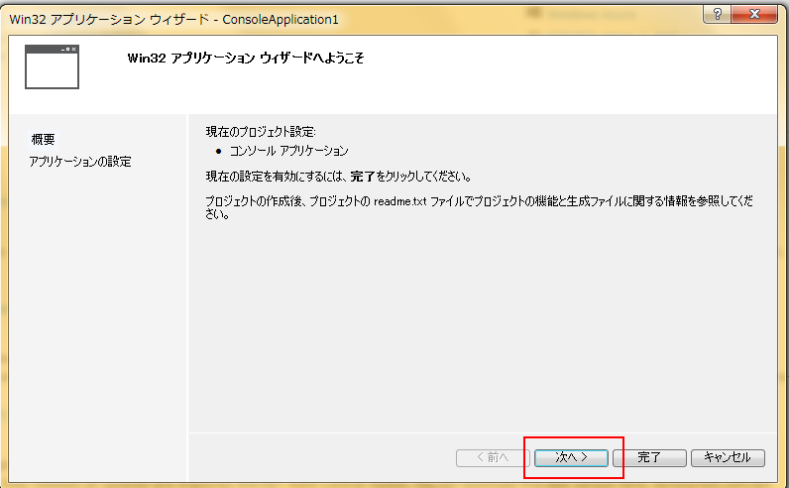
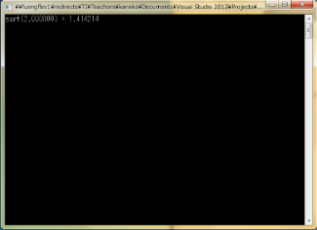
Visual Studio 2015 で Win 32 コンソールアプリケーション用プロジェクトの新規作成 (1/2)
名前は変えなくてもよい
① 「ファイル」→
「新規作成」
→「プロジェクト」
② 「Visual C++」→
「Win32コンソールアプリケーション」→「OK」
③ 「次へ」
※ 次ページに続く
Win32コンソールアプリケーションとは，起動すると，Win32コンソール（例えば右図）が開くアプリのこと

Slide 16
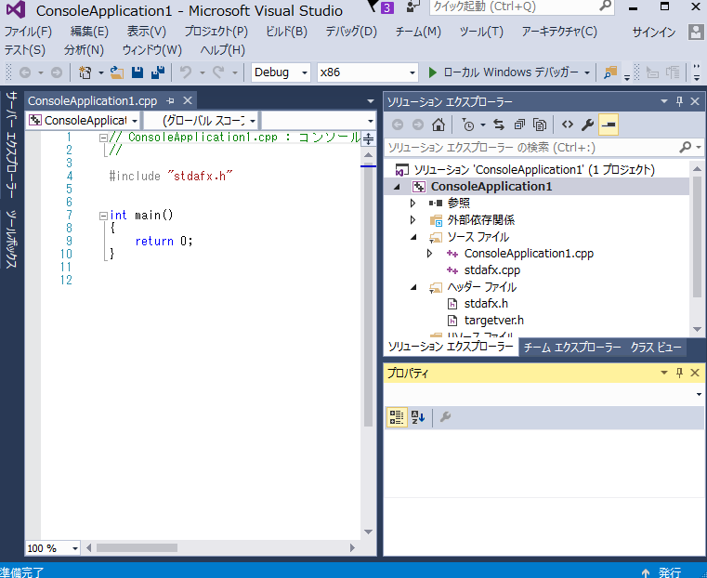
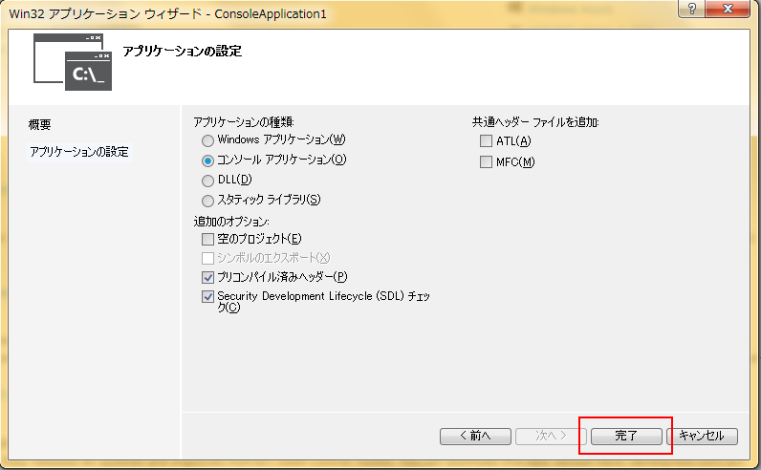
Visual Studio 2015 で Win 32 コンソールアプリケーション用プロジェクトの新規作成 (2/2)
④ 「完了」をクリック
⑤ プロジェクトが新規作成されるので確認

Slide 17
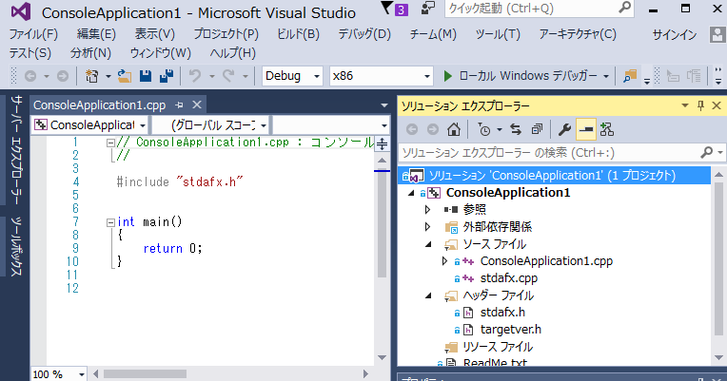
Visual Studio 2015 の Win 32 コンソールアプリケーション用プロジェクト
編集中のファイル名が表示
ソースファイルを
クリックすると
エディタが
自動で開く
※ Win32 コンソールアプリケーション用プロジェクトを新規作成したとき、エディタが自動で開くので、そのまま使ってよい

Slide 18
Visual Studio 2015 のエディタを使って、ソースファイルを編集しなさい
← ４行追加

Slide 19
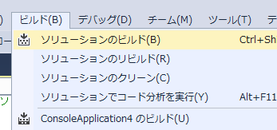
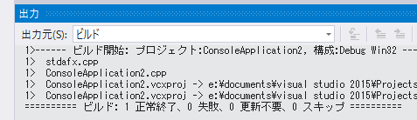
ビルドしなさい．ビルドのあと「１ 正常終了、０ 失敗」の表示を確認しなさい
→ 表示されなければ、プログラムのミスを自分で確認し、修正して、ビルドをやり直す

Slide 20
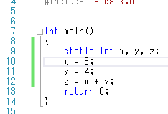
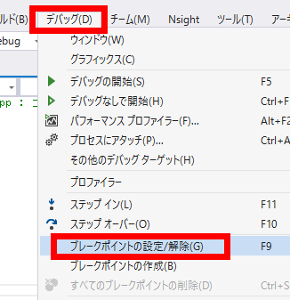
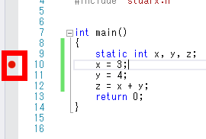
Visual Studio 2015 で「x = 3;」の行に、ブレークポイントを設定しなさい
① 「x = 3;」の行を
マウスでクリック
② 「デバッグ」→「ブレークポイントの設定/解除」
③ ブレークポイントが設定されるので確認
赤丸がブレークポイントの印

Slide 21
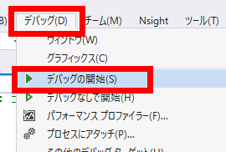
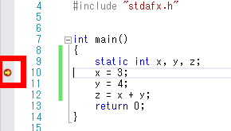
Visual Studio 2015 で、デバッガーを起動しなさい．
「x = 3;」の行で、実行が中断することを確認しなさい
あとで使うので、中断したままにしておくこと
「デバッグ」
→ 「デバッグの開始」
「x = 3;」の行で実行が
中断している

Slide 22
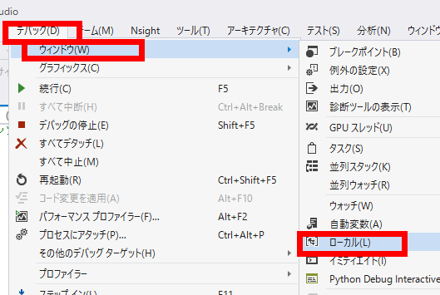
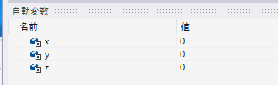
「x = 3;」の行で、実行が中断した状態で、変数の値を表示させなさい．手順は次の通り．
変数 x, y, z の値はすべて０
② 変数名と値の対応表が
表示される
①「デバッグ」
→ 「ウインドウ」
→ 「ローカル」
「x = 3;」は未実行で あることを確認！

Slide 23
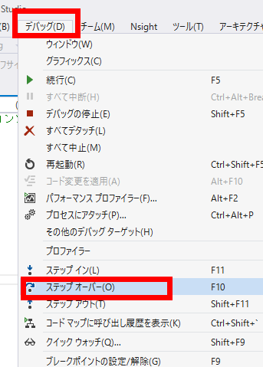
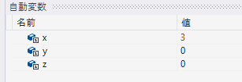
１回だけステップオーバーの操作を行い、変数 x の値が 3 に変化することを確認しなさい．
変数 x の値が 3 に変化！
「デバッグ」
→ 「ステップオーバー」
（あるいは F10 キー）
「x = 3;」が実行された

Slide 24
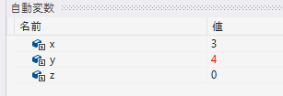
もう１回だけステップオーバーの操作を行い、変数 y の値が 4 に変化することを確認しなさい．
変数 y の値が 4 に変化！
「デバッグ」
→ 「ステップオーバー」
（あるいは F10 キー）
「y = 4;」が実行された

Slide 25
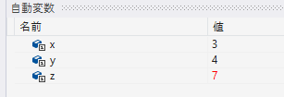
もう１回だけステップオーバーの操作を行い、変数 z の値が 7 に変化することを確認しなさい．
変数 z の値が 7 に変化！
「デバッグ」
→ 「ステップオーバー」
（あるいは F10 キー）
「z = x + y;」が実行された

Slide 26
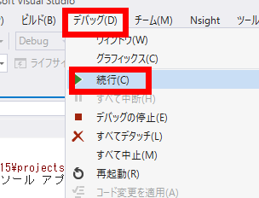
最後に、プログラム実行の続行の操作を行いなさい。これで、デバッガーが終了する。
「デバッグ」
→ 「続行」

Slide 27
2-3 変数の変化，プログラム実行の流れ

Slide 28
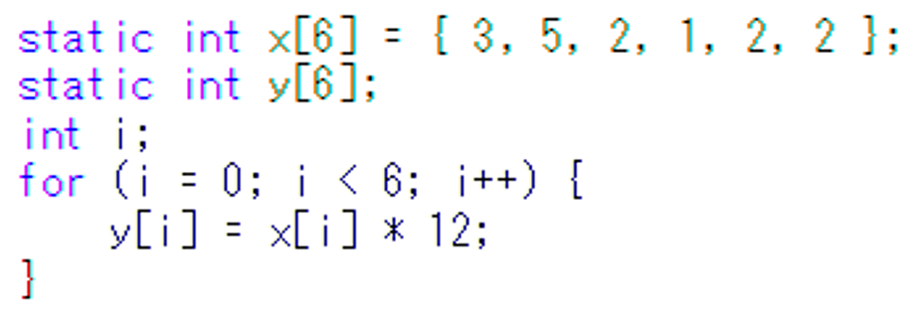
繰り返しの例
y
x
Visual C++ のプログラム
36
60
24
12
24
24
3
5
2
1
2
2
繰り返す処理
i の値は 0 → 1 → 2 → 3 → 4 → 5
と変化し，全部済んだら終わる

Slide 29
パソコン演習
Visual Studio 2015 を起動しなさい
Visual Studio 2015 で、Win32 コンソールアプリケーション用プロジェクトを新規作成しなさい
プロジェクトの「名前」は何でもよい

Slide 30
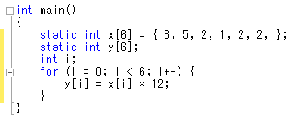
Visual Studio 2015 のエディタを使って、ソースファイルを編集しなさい
６行追加

Slide 31
ビルドしなさい．ビルドのあと「１ 正常終了、０ 失敗」の表示を確認しなさい
→ 表示されなければ、プログラムのミスを自分で確認し、修正して、ビルドをやり直す

Slide 32
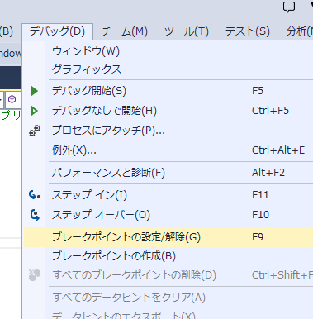
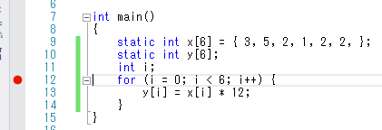
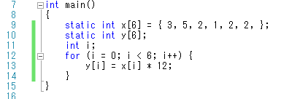
Visual Studio 2015 で「for (i = 0; …」の行に、ブレークポイントを設定しなさい
① 「 for (i = 0;」の行をマウスでクリック
③ ブレークポイントが設定されるので確認．
赤丸がブレークポイントの印
② 「デバッグ」→「ブレークポイントの設定/解除」

Slide 33
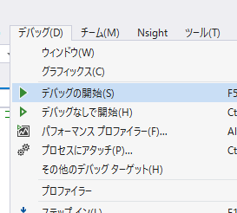
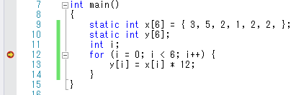
Visual Studio 2015 で、デバッガーを起動しなさい．
「for (i = 0; …」の行で、実行が中断することを確認しなさい
あとで使うので、中断したままにしておくこと
「デバッグ」
→ 「デバッグ開始」
「for (i = 0; …」の行で実行が
中断している

Slide 34
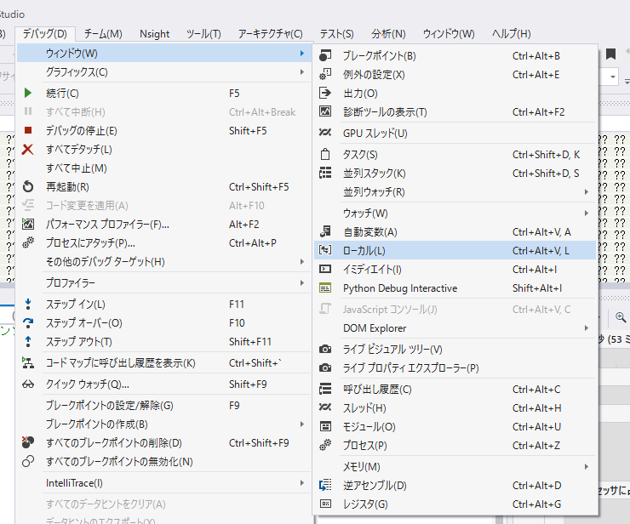
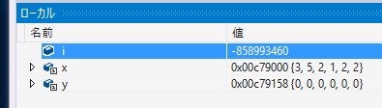
「for (i = 0; …」の行で、実行が中断した状態で、変数の値を表示させなさい．手順は次の通り．
② 変数名と値の対応表が
表示される
①「デバッグ」
→ 「ウインドウ」
→ 「ローカル」
※ 次ページに拡大図

Slide 35
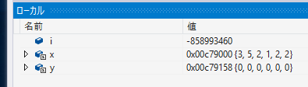
変数 i の値は、変な値に
なっているはず
「y[i] = x[i] * 12;」は
未実行であることを確認！

Slide 36
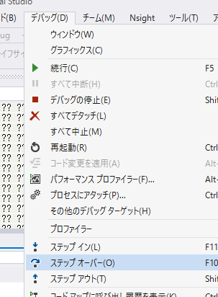
ステップオーバーの操作を１回ずつ行いながら、実行の流れを確認しなさい．
「デバッグ」
→ 「ステップオーバー」
（あるいは F10 キー）

Slide 37
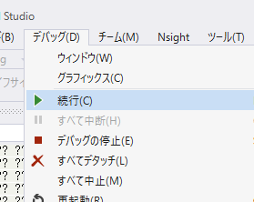
最後に、プログラム実行の再開の操作を行いなさい。これで、デバッガーが終了する。
「デバッグ」
→ 「続行」

Slide 38
パソコン演習
Visual Studio 2015 を起動しなさい
Visual Studio 2015 で、Win32 コンソールアプリケーション用プロジェクトを新規作成しなさい
プロジェクトの「名前」は何でもよい

Slide 39
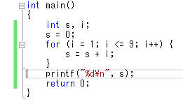
Visual Studio 2015 のエディタを使って、ソースファイルを編集しなさい
← 追加

Slide 40
ビルドしなさい．ビルドのあと「１ 正常終了、０ 失敗」の表示を確認しなさい
→ 表示されなければ、プログラムのミスを自分で確認し、修正して、ビルドをやり直す

Slide 41
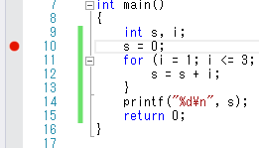
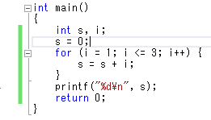
Visual Studio 2015 で「s = 0;」の行に、ブレークポイントを設定しなさい
① 「s = 0;」の行を
マウスでクリック
② 「デバッグ」→「ブレークポイントの設定/解除」
③ ブレークポイントが設定されるので確認．
赤丸がブレークポイントの印

Slide 42
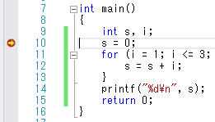
Visual Studio 2015 で、デバッガーを起動しなさい．
「s = 0;」の行で、実行が中断することを確認しなさい
あとで使うので、中断したままにしておくこと
「デバッグ」
→ 「デバッグの開始」
黄色の
矢印
「s = 0;」の行で実行が
中断している

Slide 43

「s = 0;」の行で、実行が中断した状態で、変数の値を表示させなさい．手順は次の通り．
② 変数名と値の対応表が
表示される
変数の値がおかしい
→ これは正しい動作。
今の時点では，
「s = 0;」は未実行であることを確認！
①「デバッグ」
→ 「ウインドウ」
→ 「ローカル」

Slide 44
ステップオーバーの操作を１回ずつ行いながら、実行の流れと、変数 s, i の値の変化を確認しなさい．
「デバッグ」
→ 「ステップオーバー」
（あるいは F10 キー）

Slide 45


さらに続ける

Slide 46
最後に、プログラム実行の再開の操作を行いなさい。これで、デバッガーが終了する。
「デバッグ」
→ 「続行」

